Slide 1
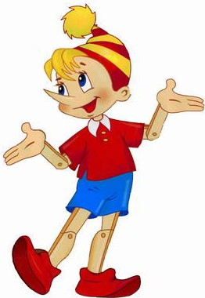
Презентация по практике На базе МАДОУ «Центр развития ребенка – детский сад № 212»
Выполнили:студенты СОЛОГ 41-14

Slide 2
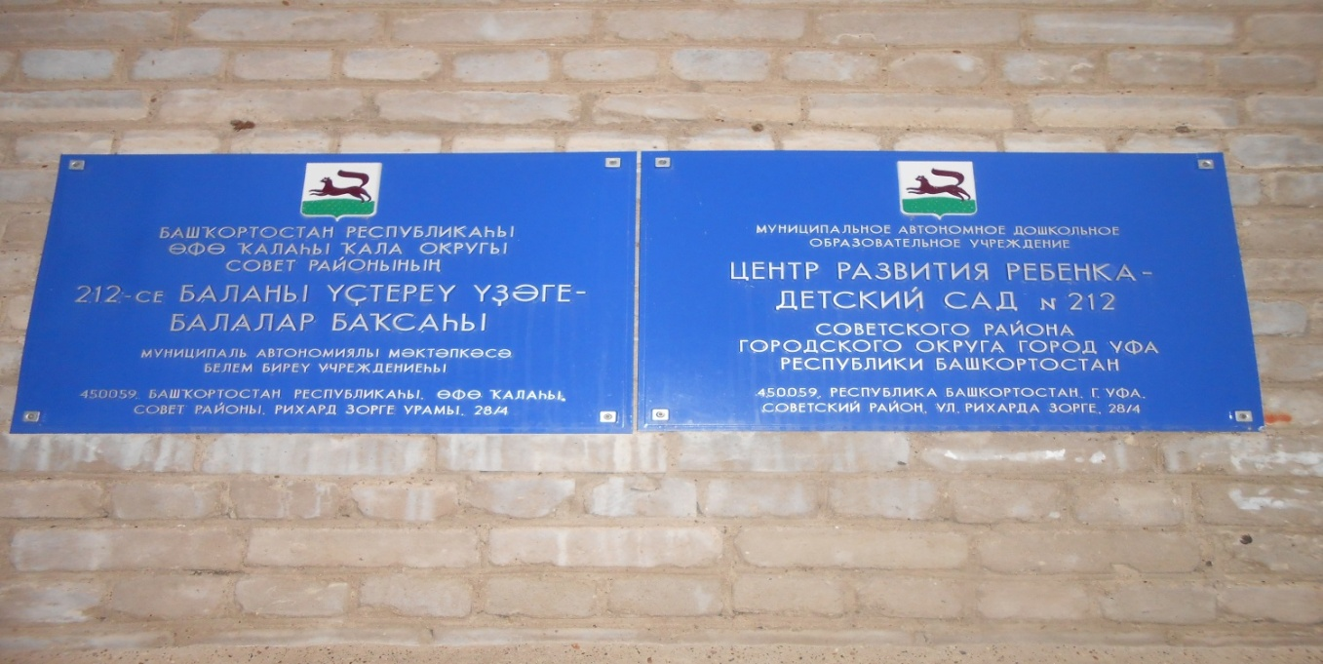
МАДОУ «Центр развития ребенка – детский сад № 212» расположена в Советском районе городского округа город Уфа по адресу улица Р.Зорге 28/4

Slide 3
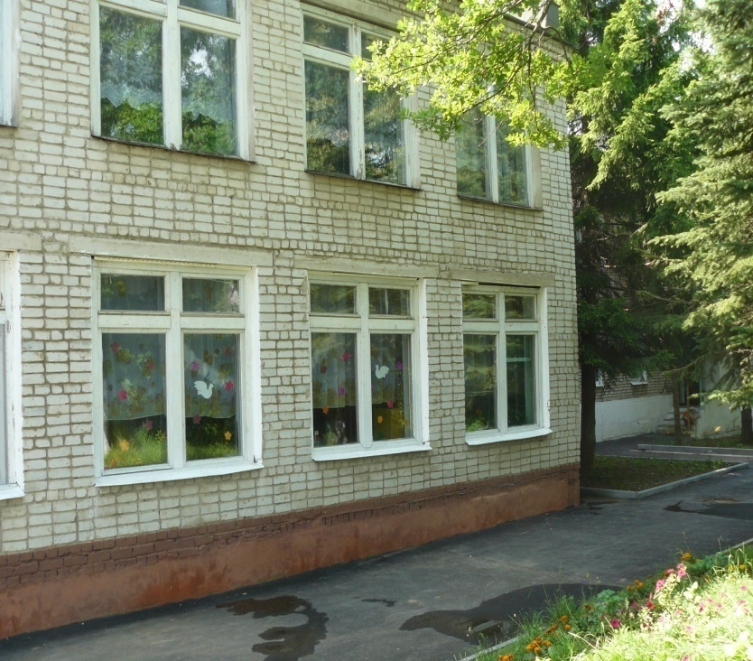
Есть за дверями,
в группе этой волшебный кабинет!
В нём звуки произносят все
и здесь ошибок нет!
Вот наш Дом – наш детский сад
Что он для нас?
Мы здесь живём!
Он учит нас всему –
добру, любви и красоте.
Терпению, труду, мечте!
Он учит видеть знаний свет.
Прекрасней дома в мире нет!
В
Г
Д

Slide 4
В ДОУ функционирует 2 группы компенсирующей направленности
В ДОУ работают специалисты:
- Инструктор по физической культуре
- Музыкальный руководитель
-Учителя-логопеды
- Педагог-психолог

Slide 5
Из истории МАДОУ «ЦРР-детский сад № 212» Советского района городского округа город Уфа Р.Б
Детский сад № 212 функционирует с 28 ноября 1968г. Открывала его Болдырева Александра Ивановна – «Отличник народного просвещения», наставник многих воспитателей, ставших в дальнейшем заведующими, старшими воспитателями.
С октября 2012г. в должности руководителя – Ибрагимова Резеда Шаукатовна.

Slide 6
Количество педагогов:
всего – 30
Из них:
заведующий –1
старший воспитатель – 1
воспитатели – 23
музыкальный руководитель – 2
учитель-логопед – 2
педагог-психолог – 1
Е
Б
Г
А
В
Д

Slide 7
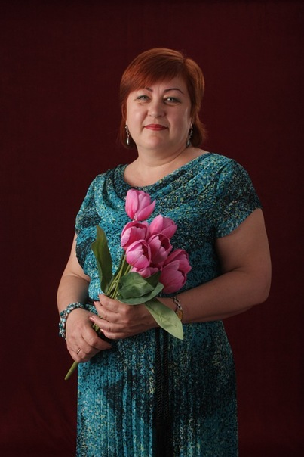
Открываем кабинет….
В нём хозяйка – логопед.
Кабинет свой очень любит!
Улыбнуться всем
не забудет!
учитель - логопед
Е
Е
Е
Б
Г
Насырова Елена Геннадьевна
А
В
Д

Slide 8
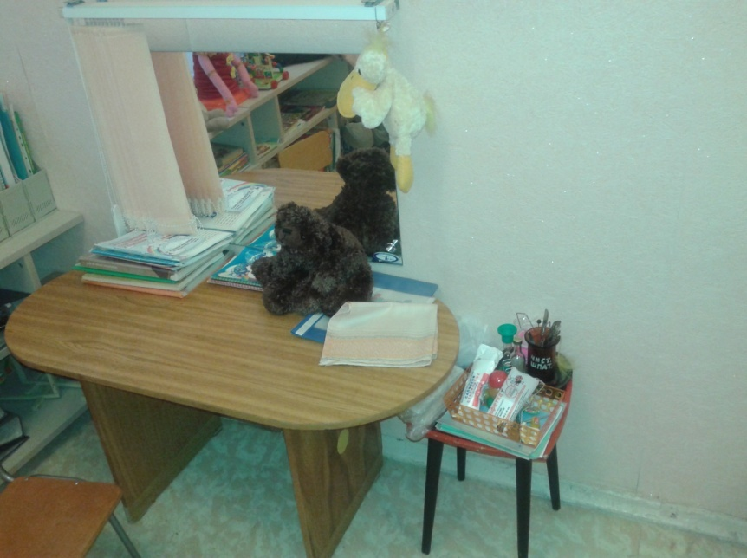
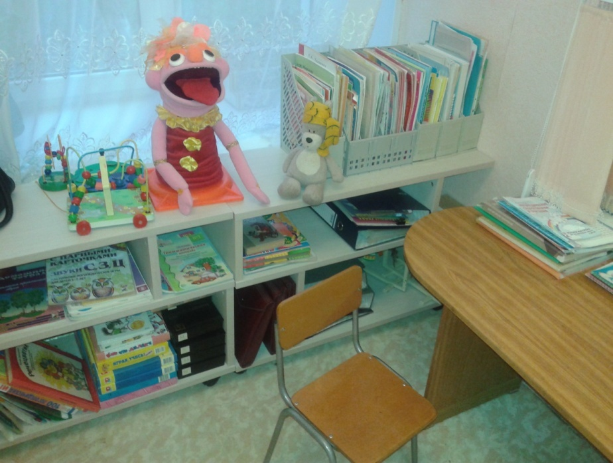
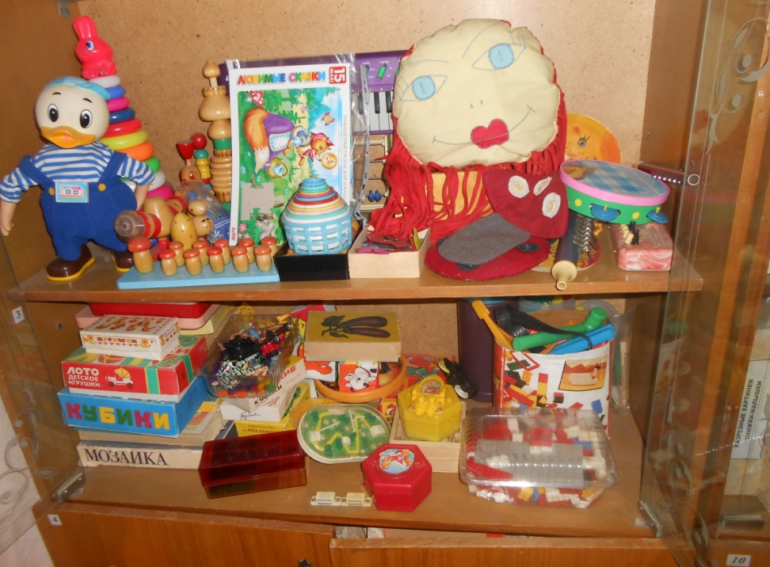

Slide 9
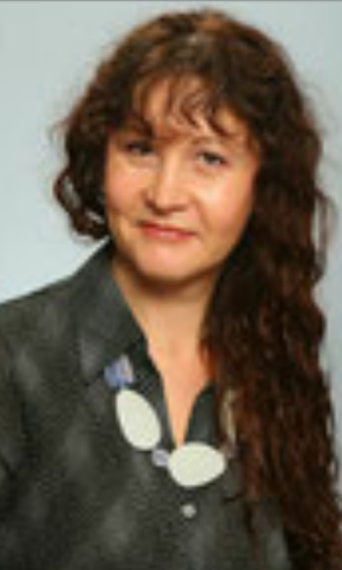
Атауллина Елена Талгатовна учитель-логопед, высшая квалификационная категория, Медаль
«100 лет профсоюзному движению»
учитель - логопед

Slide 10
На базе ДОУ проводится практика по подготовке учителей-логопедов. В ходе практики нами были реализованы следующие задачи:
Знакомство со спецификой образовательного учреждения, с педагогическим коллективом, с условиями, созданными для воспитания и образования детей с ОНР.
Знакомство с расписанием занятий, с детьми логопедической группы.
Знакомство с методической литературой, пособиями и оснащением логопедического кабинета.
Анализ медицинских и речевых карт.
Знакомство с тетрадями взаимодействия учителя-логопеда и воспитателей.
Знакомство с перспективным планированием, с разработанной программой занятий в логопедической группе.

Slide 11
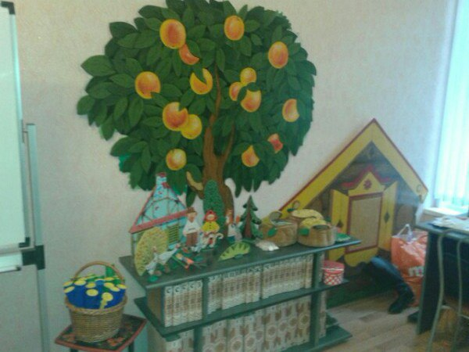
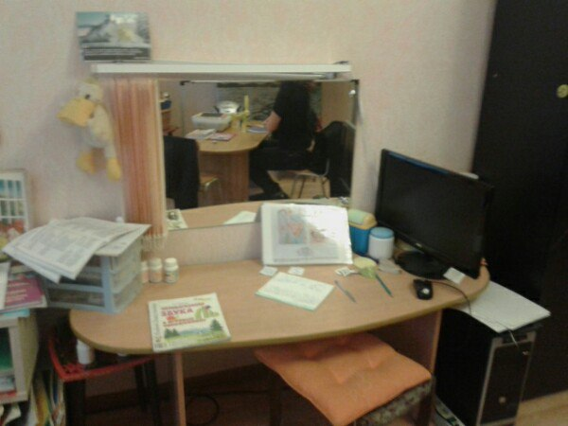
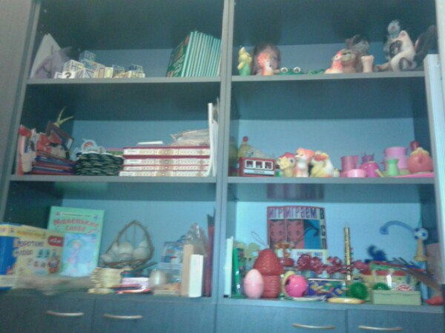
Логопедический уголок

Slide 12
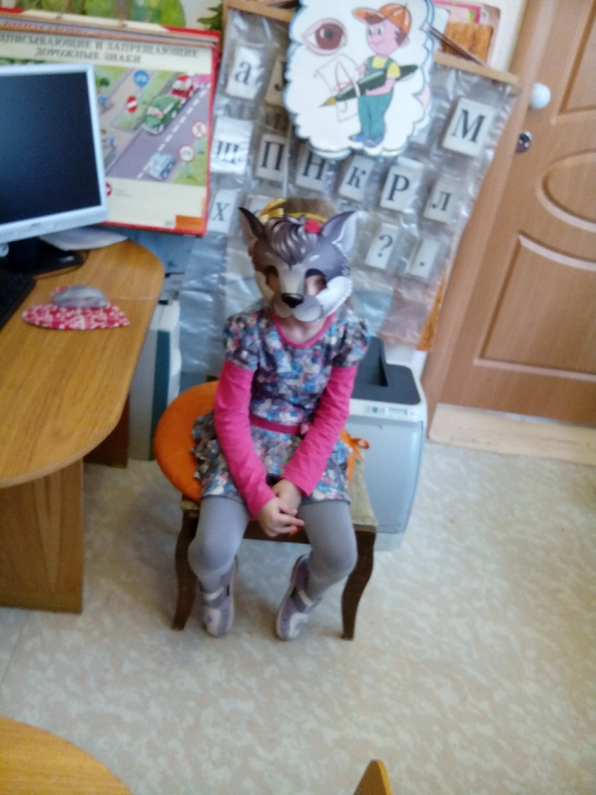
Есть в кабинете уголок рабочий: Здесь каждый день, почти до самой ночи Писали мы конспекты и придумывали сказки, Разминки, упражнения, загадки.
Г
В
Б
Д

Slide 13
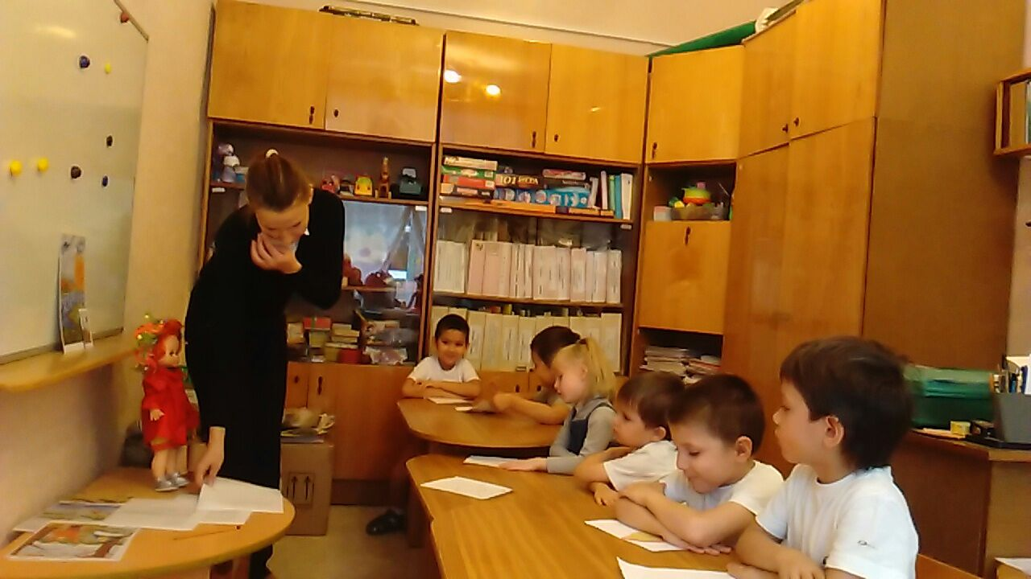
Каждым студентом проводятся логопедические обследования детей, используются различные наглядные пособия.
Составляются и в дальнейшем проводятся фронтальные, индивидуальные коррекционные занятия с детьми с ОНР.
Учащиеся принимают участие в оформлении наглядных пособий .
Каждым студентом проводится по одному индивидуальному и фронтальному итоговых логопедических занятия. Выполняется анализ проведенных занятий.

Slide 14
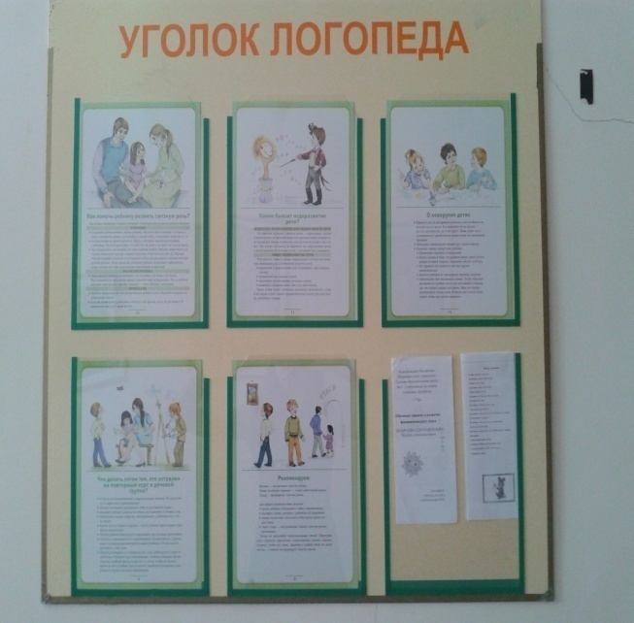
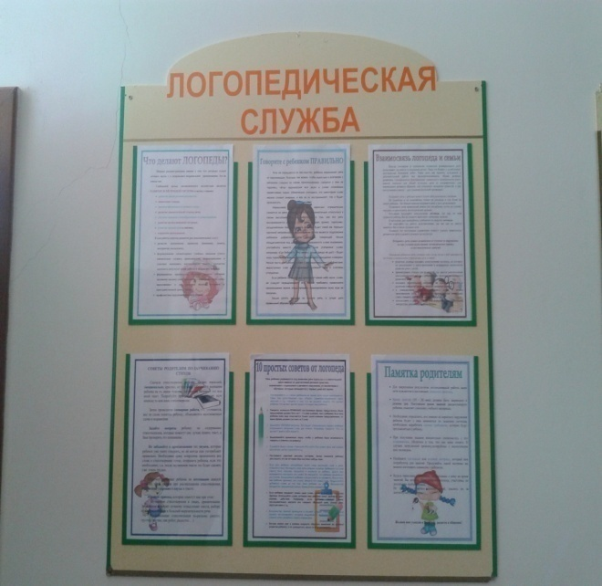
Родителям, педагогам мы помогаем,
Как детям их помочь определяем.
Даем рекомендации, советы,
Читаем вместе мы журналы и газеты.
Проводим мы дискуссии и тесты,
Ведь для успеха надо всем трудиться вместе.
Г
В
Б
Д

Slide 15
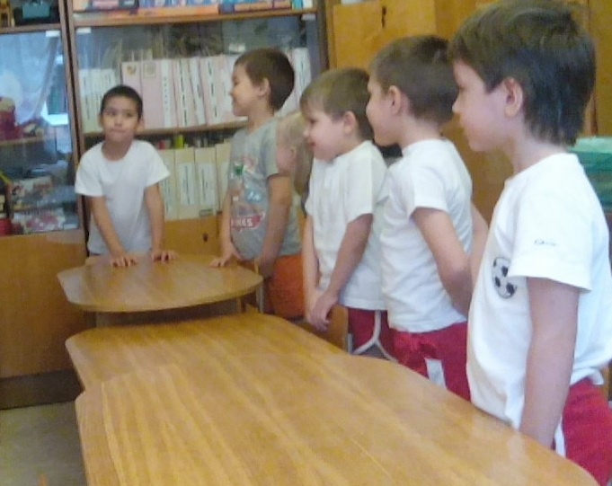
Любят кабинет все дети! Знают, что у логопеда, Не скучают, а играют, Недостатки исправляют.
Отвечать чтоб не боялись,
Говорить чтоб
не стеснялись.
Г
В
Б
Д

Slide 16
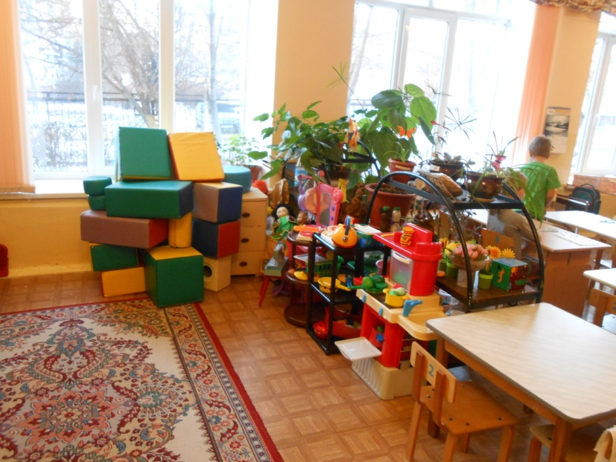
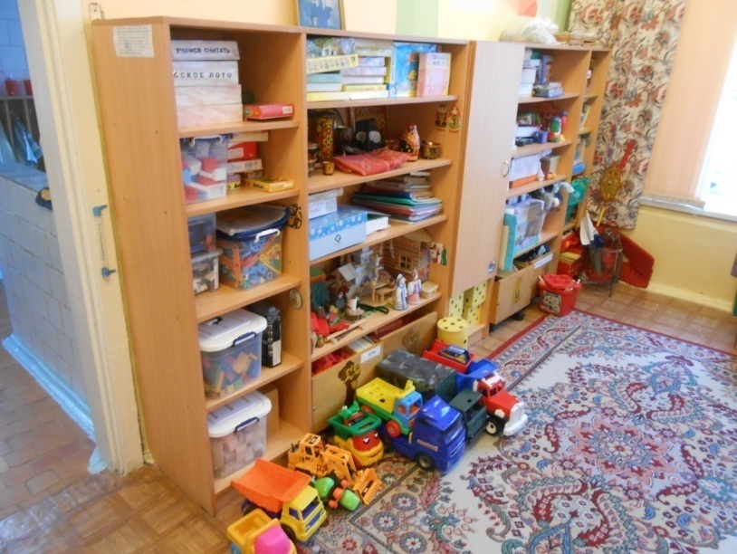
Игровая зона
Г
Б
Г
Е
Е
Б
Б
Д
Д

Slide 17
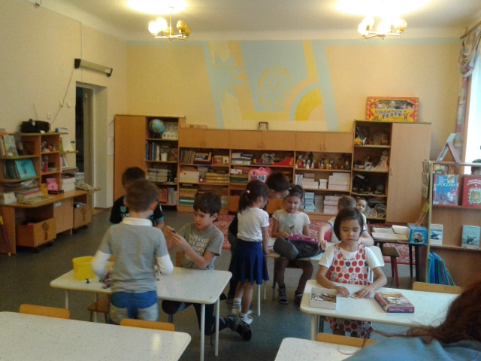
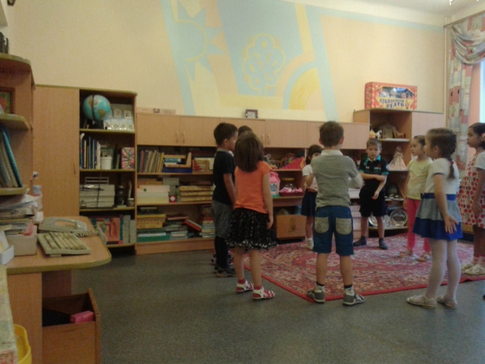
Е
Д
Б
Д
Е
Б
Б

Slide 18
Без сомненья - есть у логопеда и достиженья!
Е
Б
Б
Г
А
В
Д
Д
Д

Slide 19
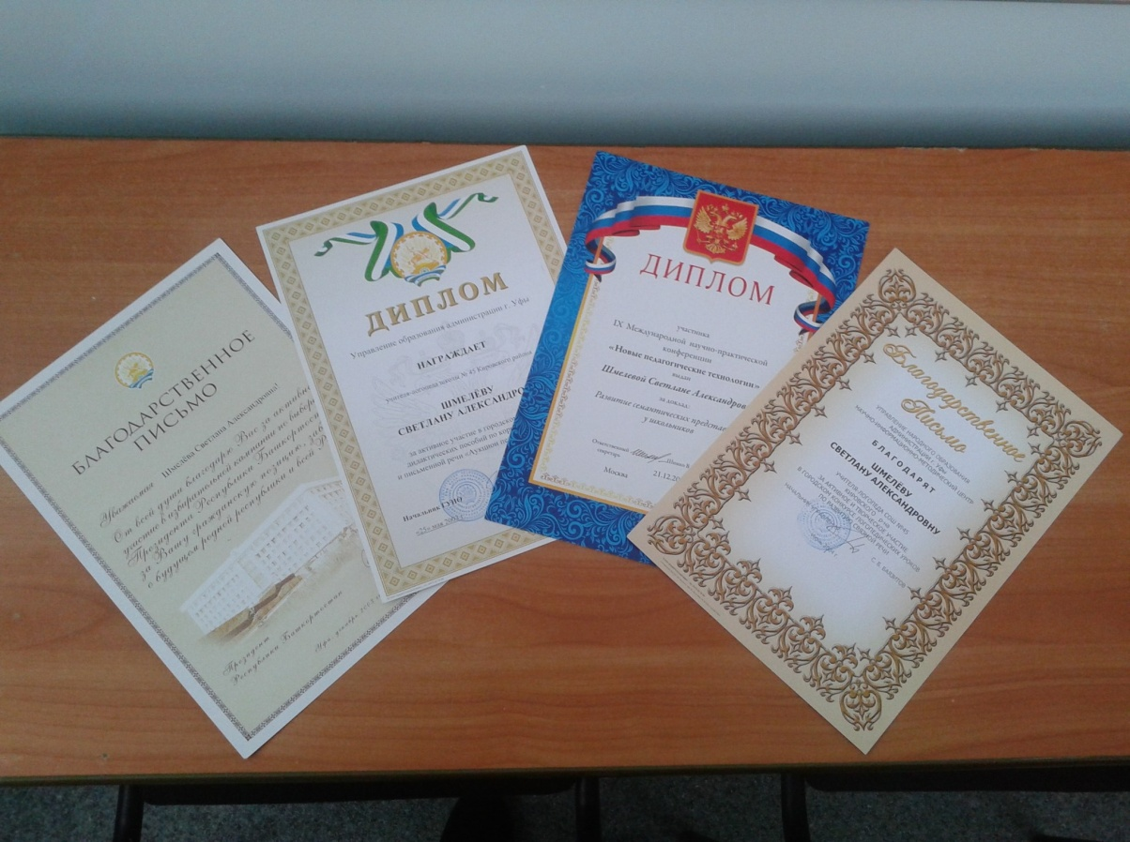
Публикация в материалах Фестиваля педагогических идей “Открытый урок” 2010-2011 уч. года статьи “Разнообразие звуков окружающего мира”
Б
Г
А
В
Д
А
А
В

Slide 20
Фронтальное занятие Айсылу:

Slide 21
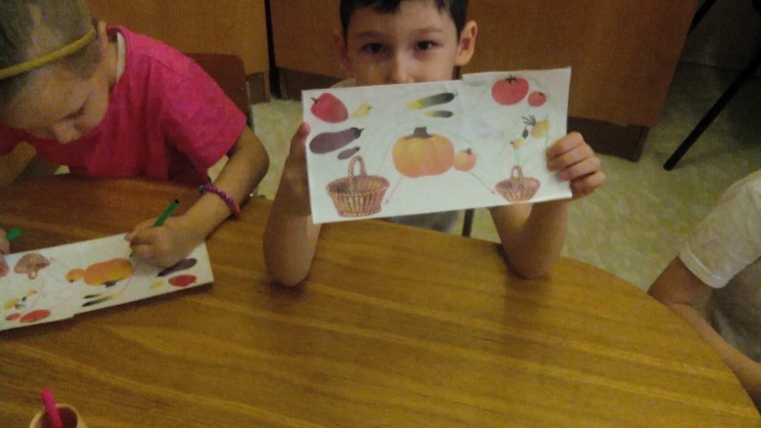
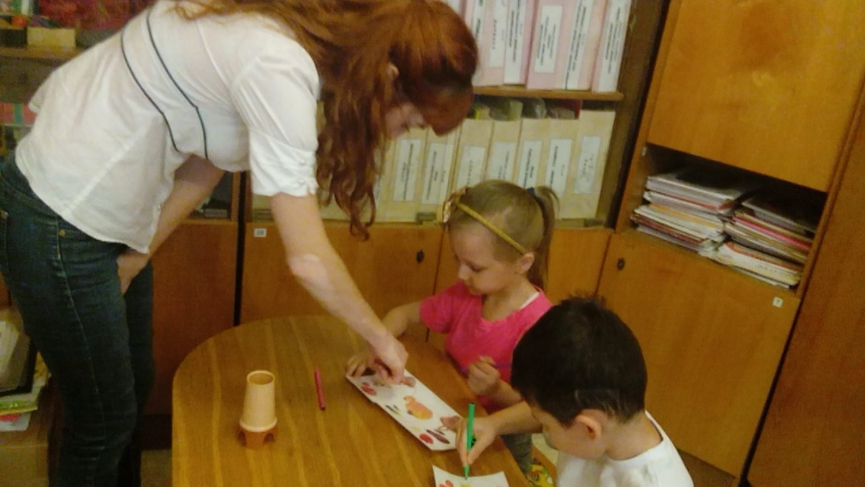

Slide 22
Мастер-класс по развитию мелкой моторики с помощью скрапбукинга

Slide 23
Скрапбукинг
это особый вид рукоделия, при помощи которого красиво оформляется фотоальбомы, открытки и рамки.

Slide 24
Занятия по скрапбукингу способствует развитие пространственного мышления и мелкой маторики.

Slide 26
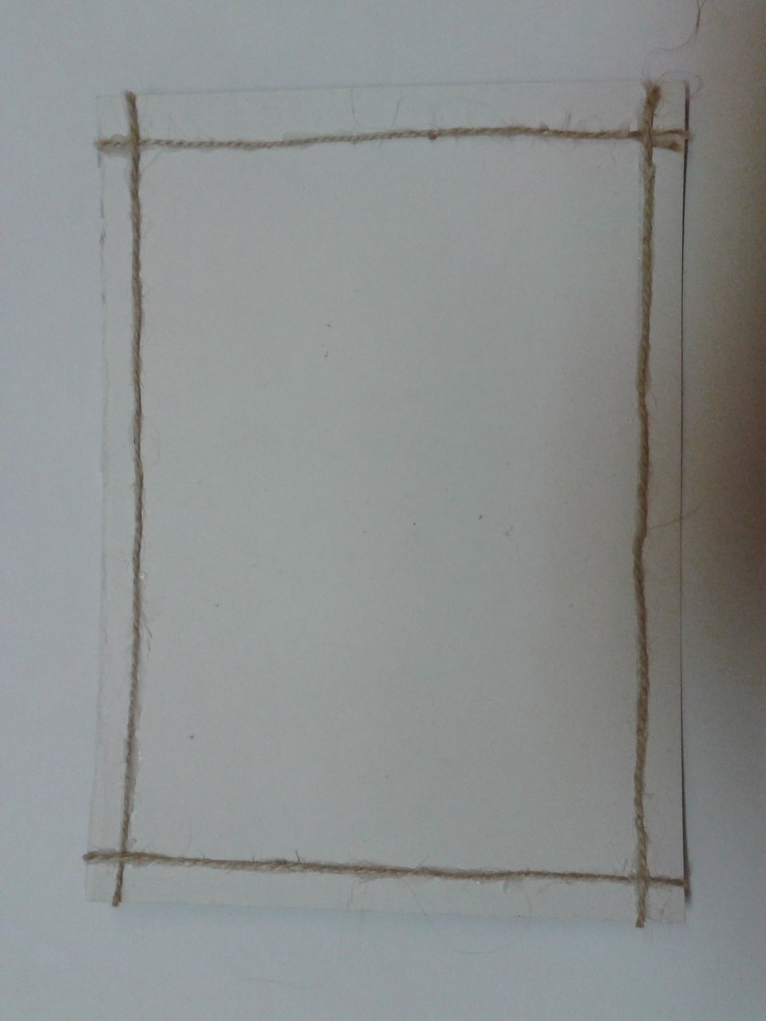

Slide 27
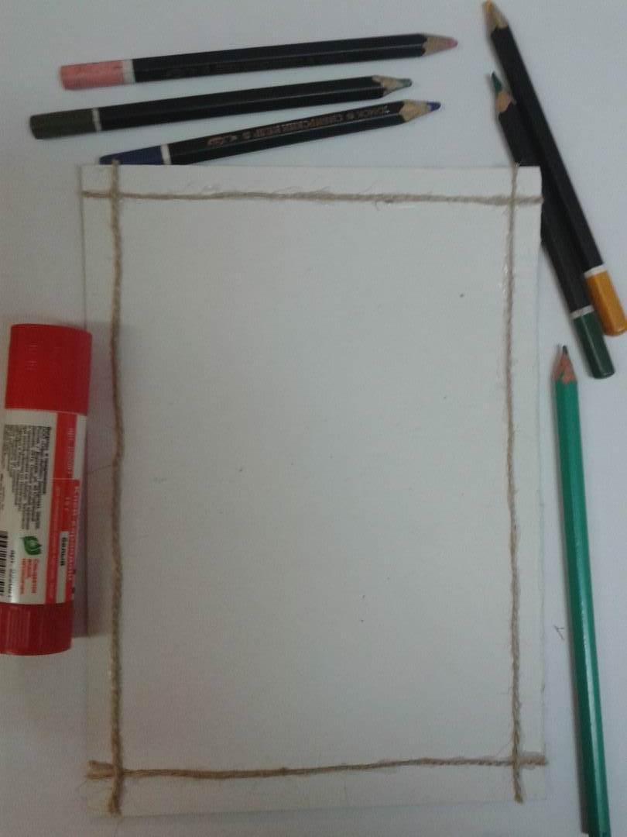

Slide 28
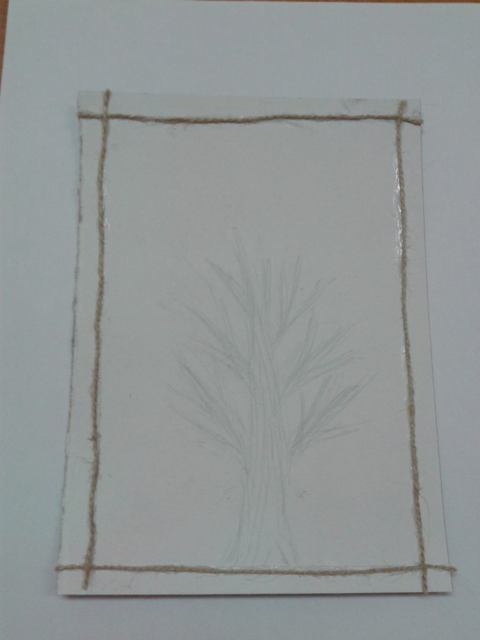
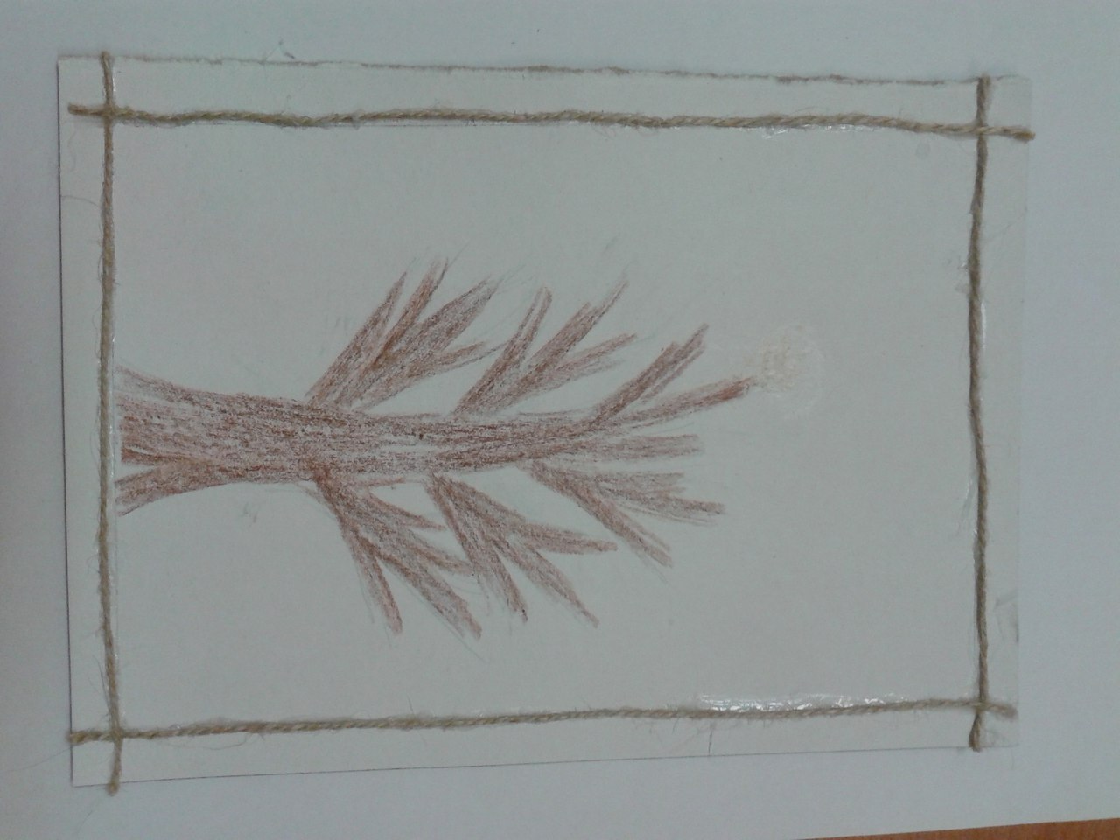

Slide 29
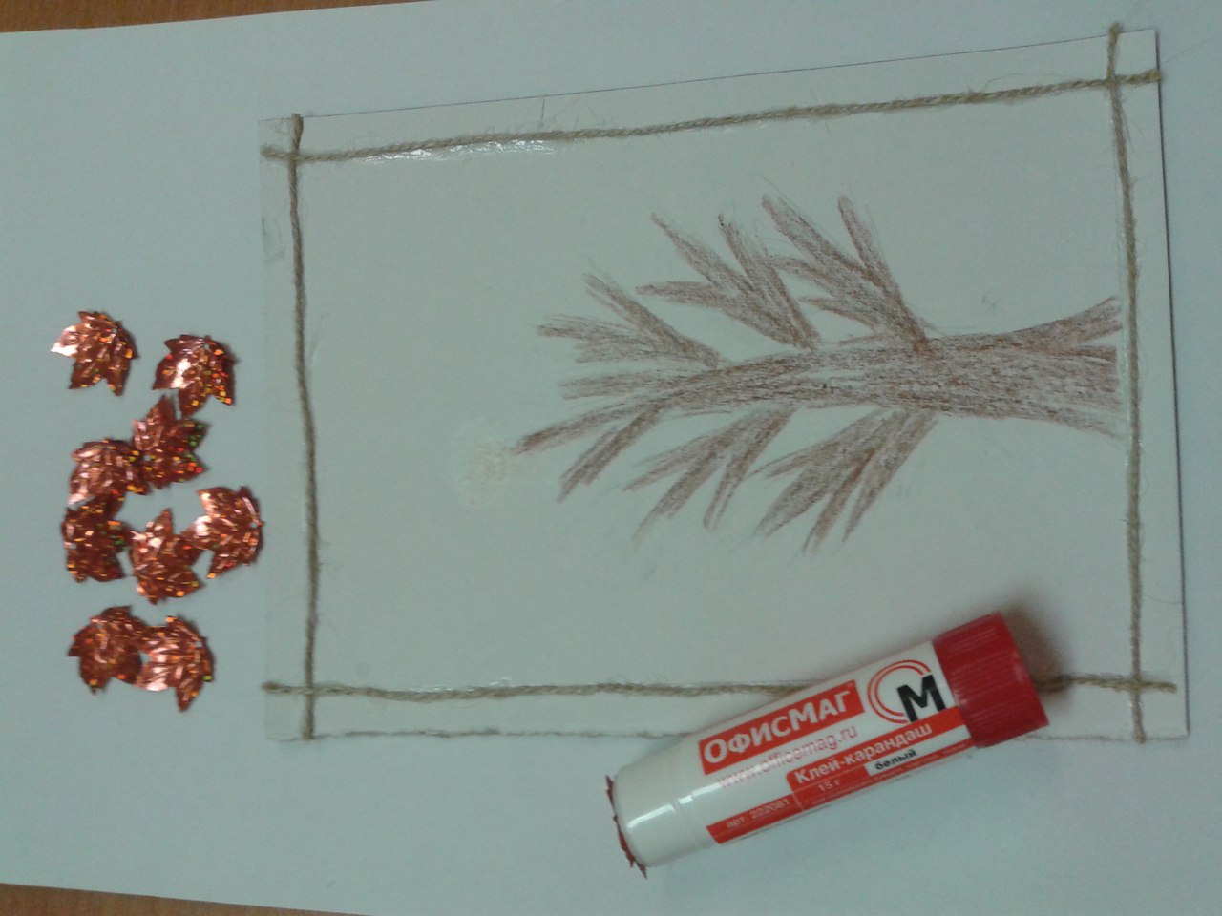
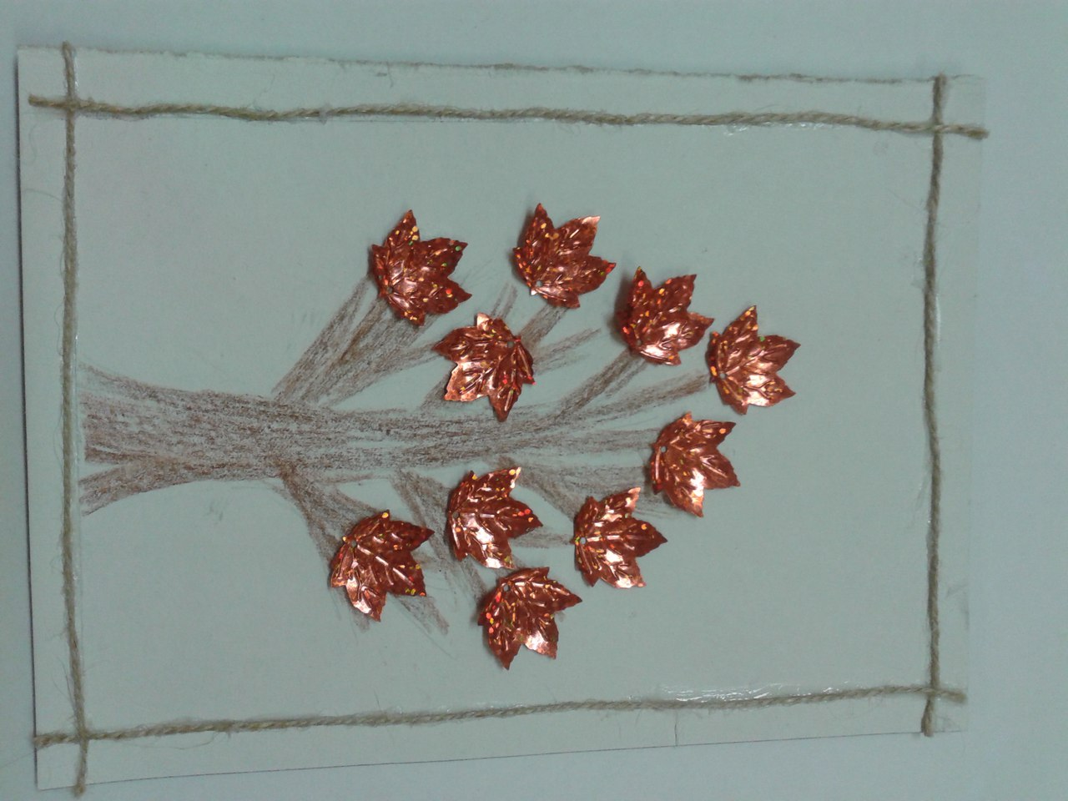

Slide 30
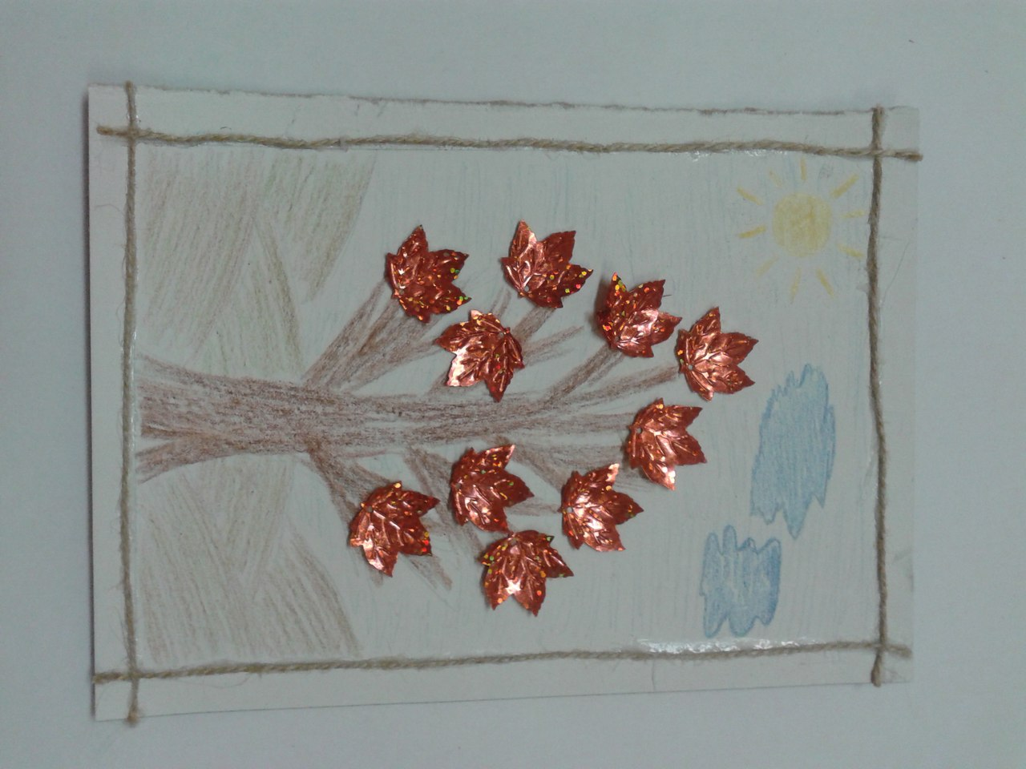

Slide 31
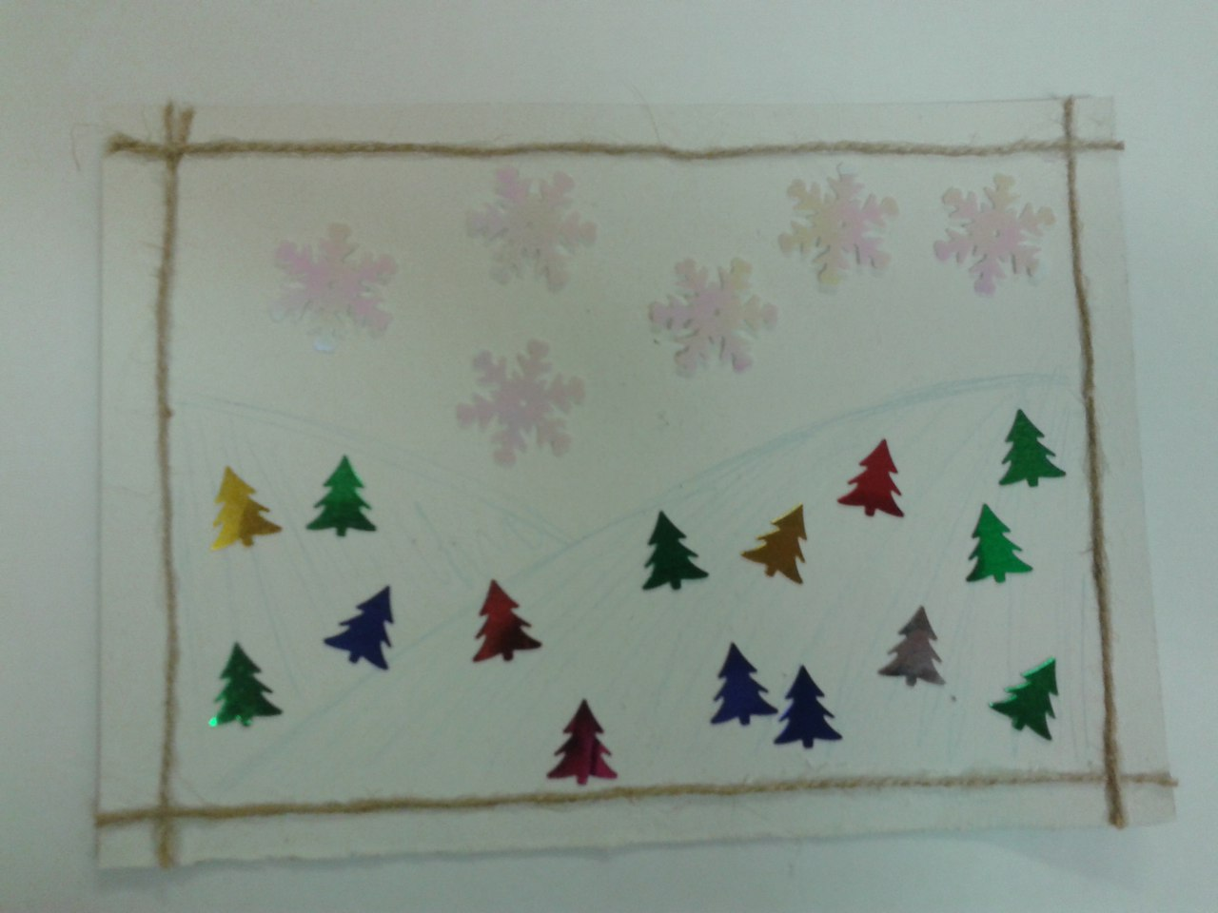

Slide 32
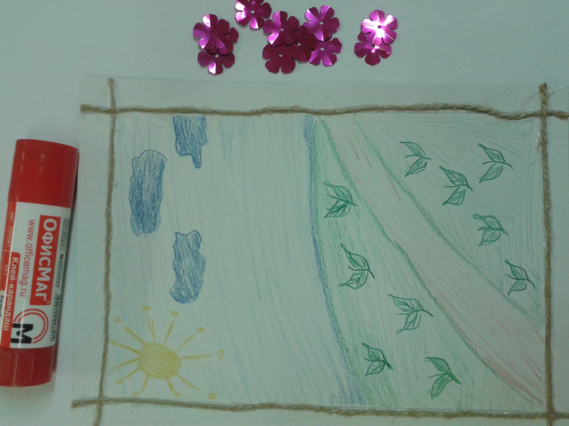
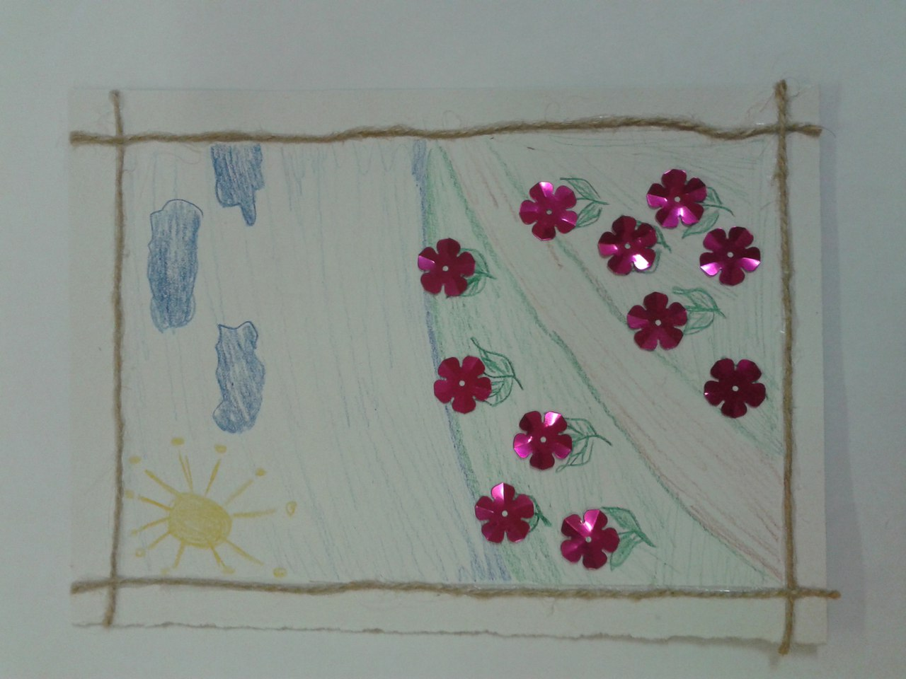

Slide 33
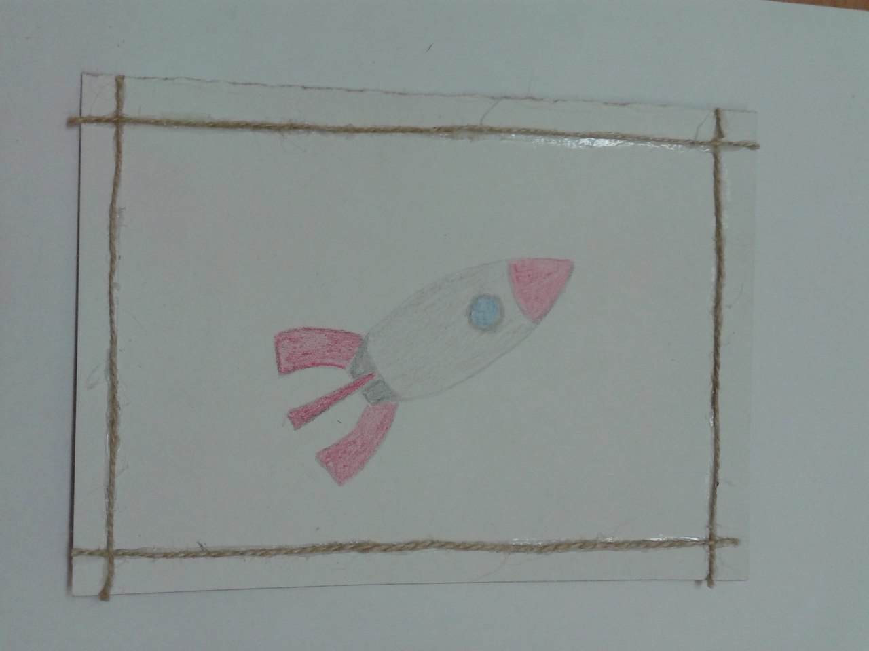

Slide 34
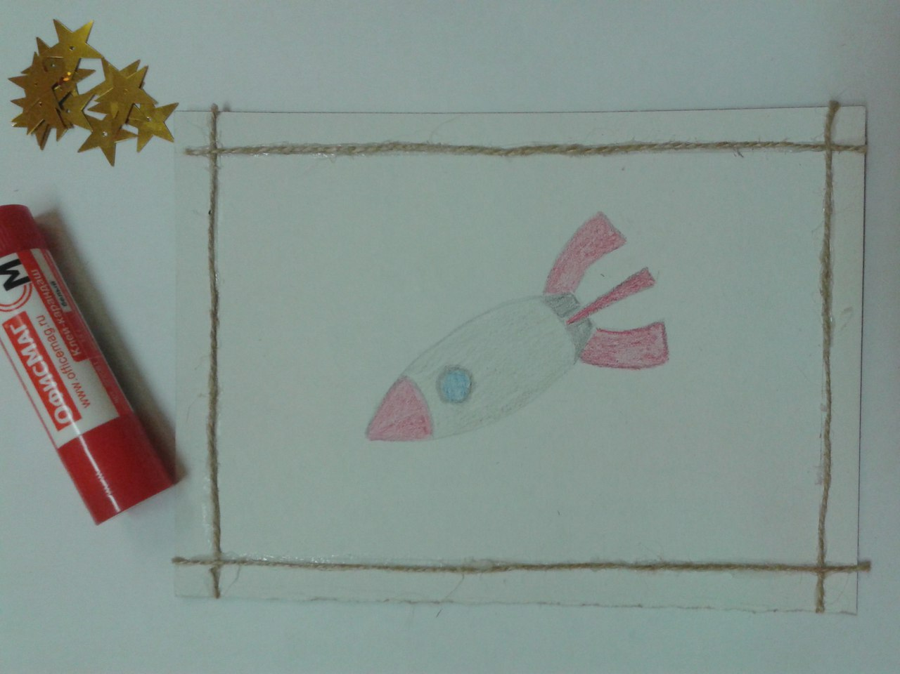

Slide 35
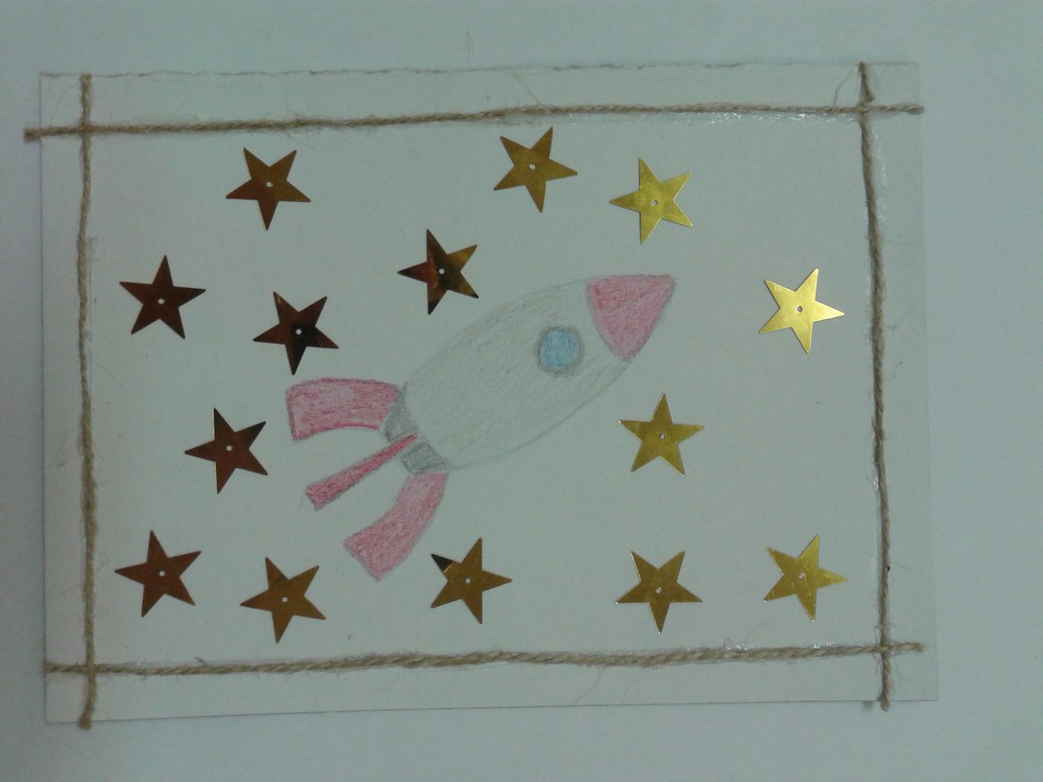

Slide 36
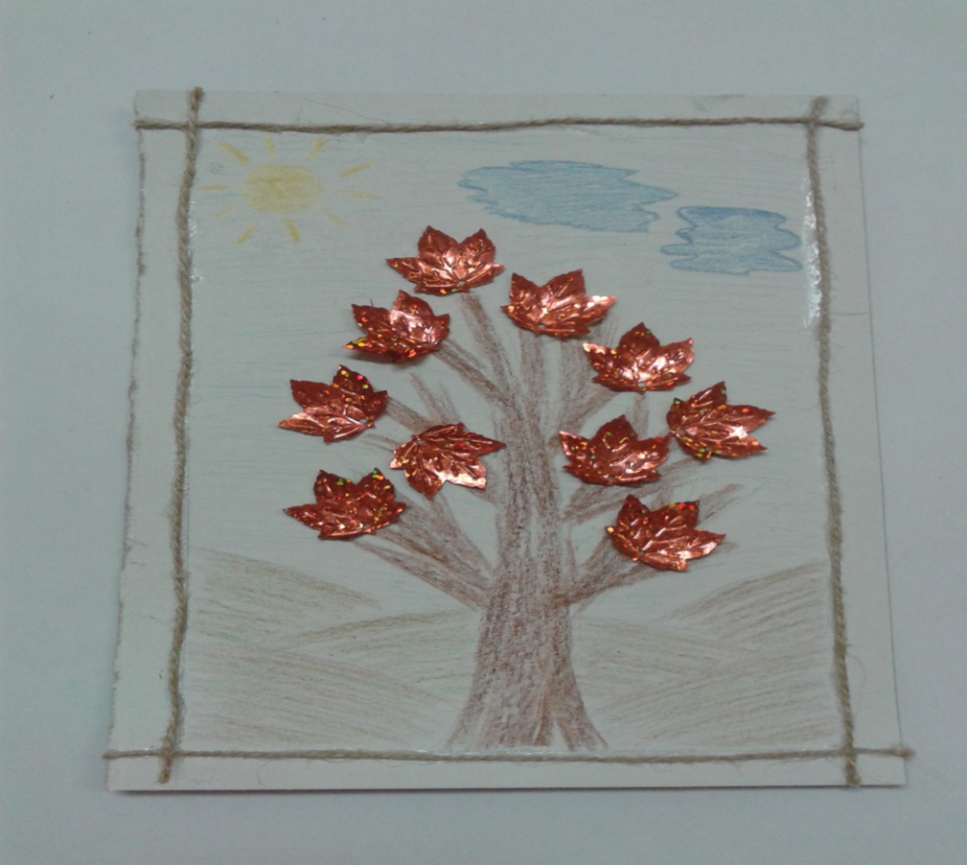
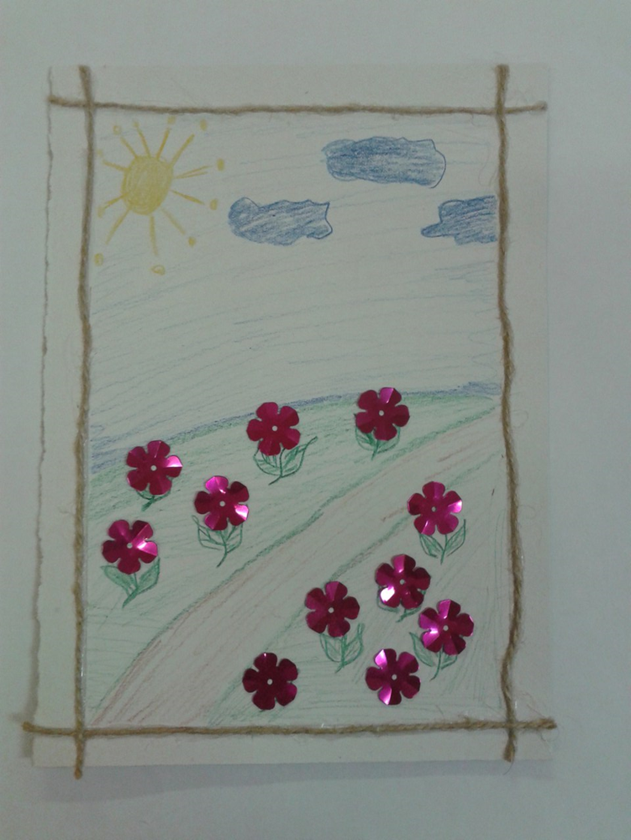

Slide 37
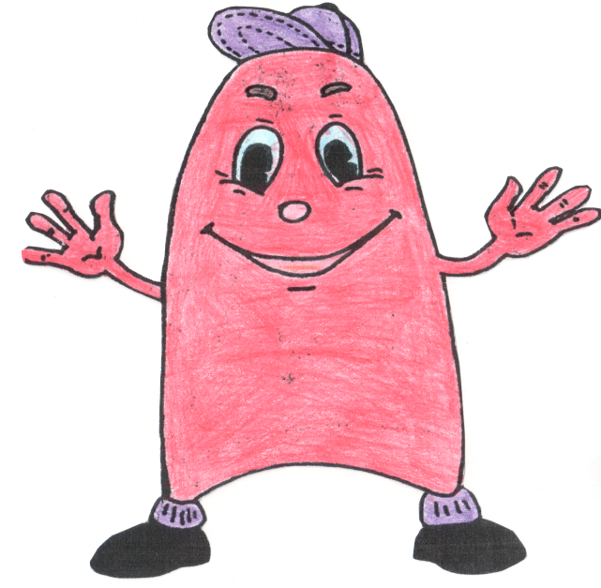
Язычок всё рассказал
И уже совсем устал.
Говорит он: “До свиданья!”
Всем вам машет на прощанье!
Е
Б
Г
А
В
Д

Slide 38
С детьми мы щедро делимся талантом и умением,
Терпением, заботою, искусным ремеслом,
И вскоре все исчезнут проблемы, без сомнения.
О встречах наших вспомнят с любовью и добром.
Трудна и так ответственна работа логопеда.
Но не грусти, коллега, а ну-ка улыбнись!
Мы с нею не расстанемся, успеха вкус отведав,-
Как здорово, что все мы здесь сегодня собрались!
СПАСИБО ЗА ВНИМАНИЕ!
Е
Б
Г
А
В
Д

